Slide 1




Investment
粤商国际证券APP使用说明
A股/港股/美股

Slide 2




开 户流 程
APP下载
微信公众号

Slide 3

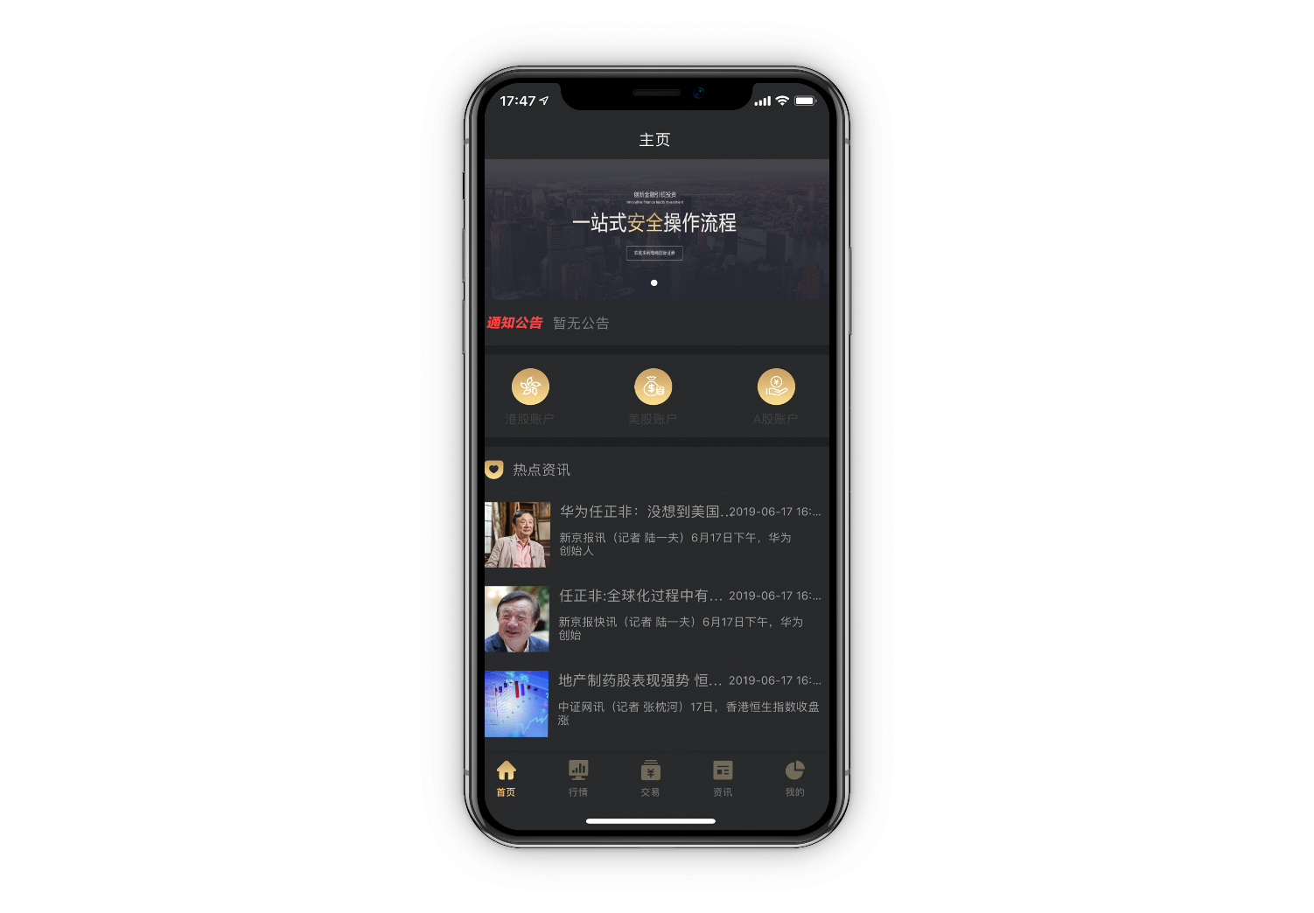
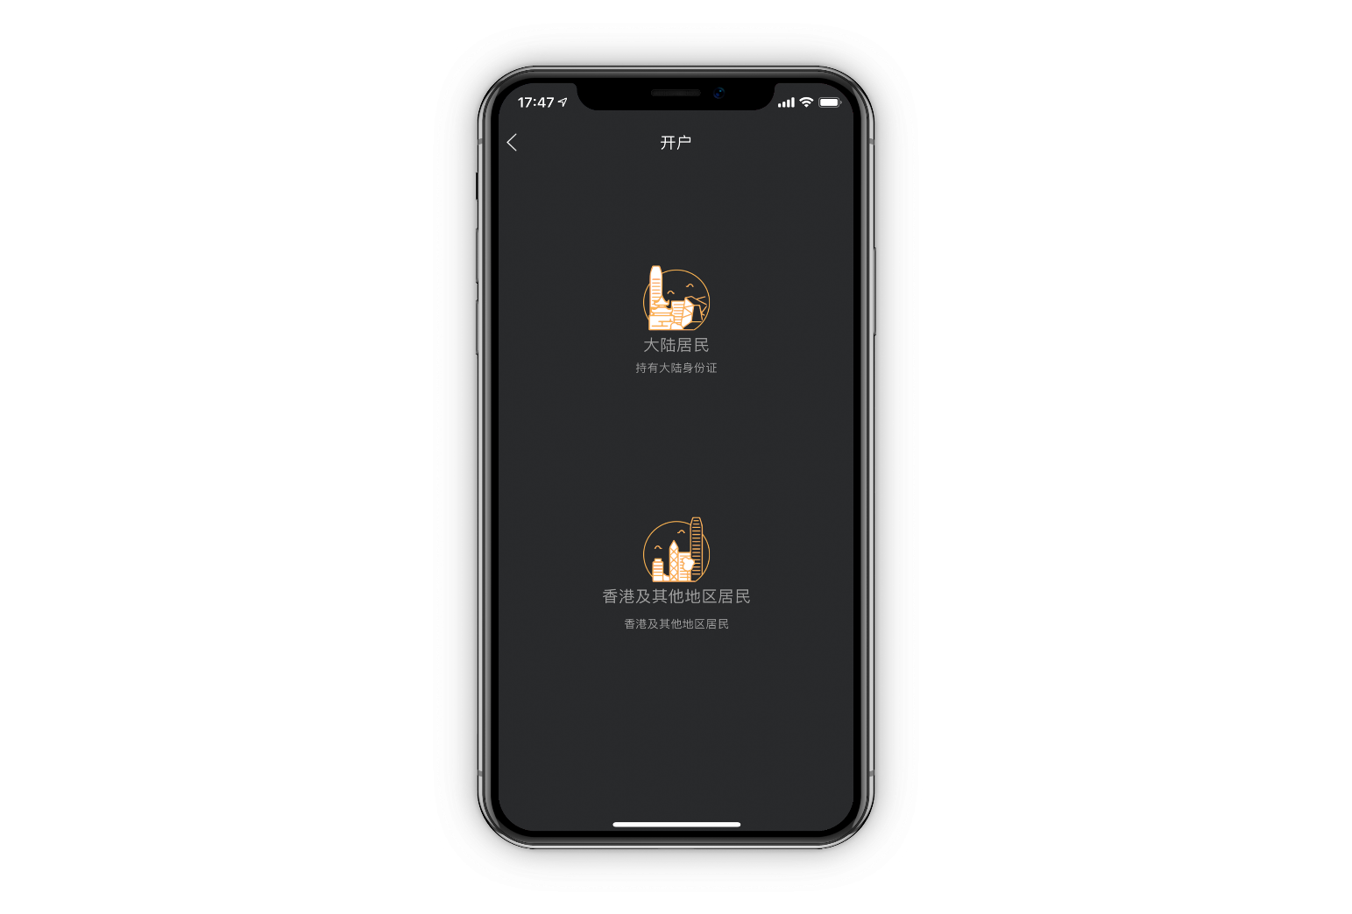
开户流程
步骤一：点击首页的港股账户
步骤二：选择您的户籍所在地

Slide 4
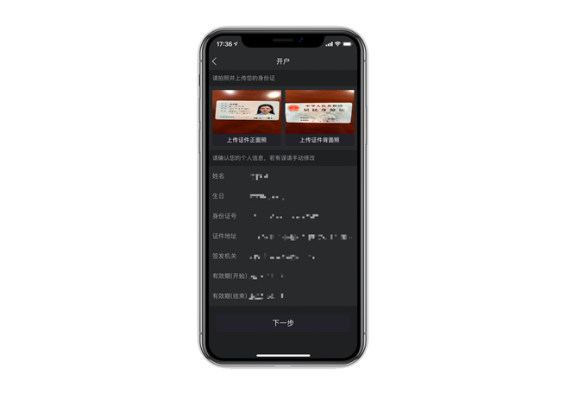
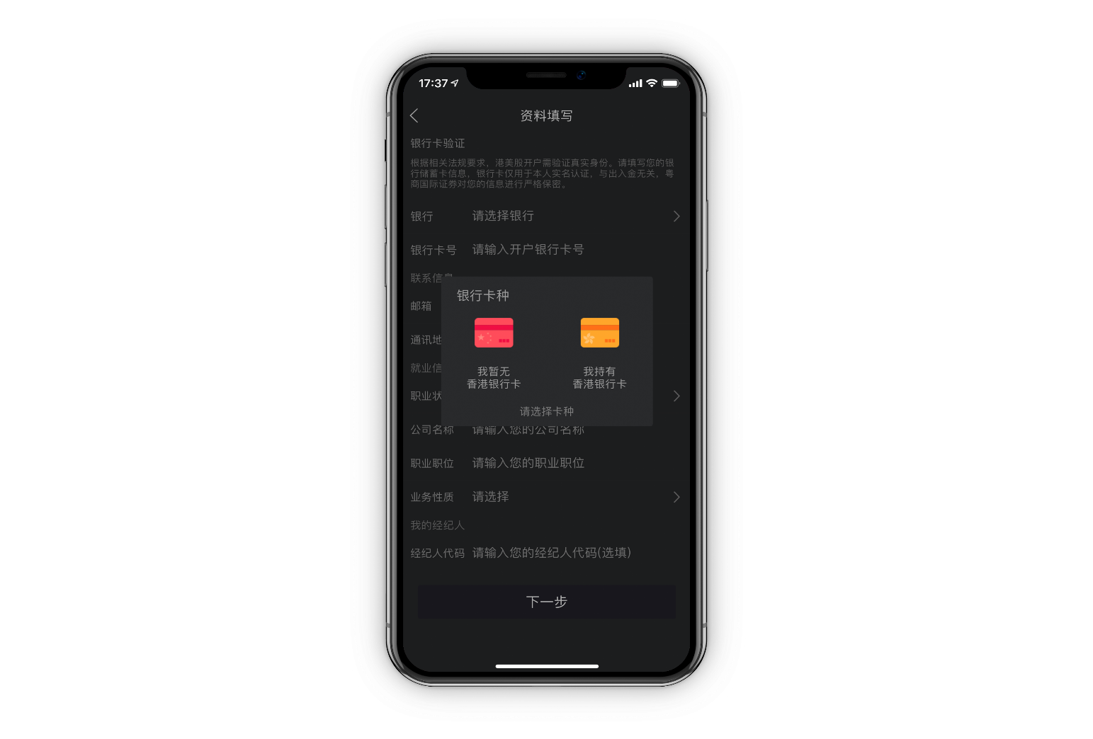
开户流程
步骤三：上传身份证信息
步骤四：选择您是否香港银行账户（有香港银行卡则填写以下资料信息）

Slide 5
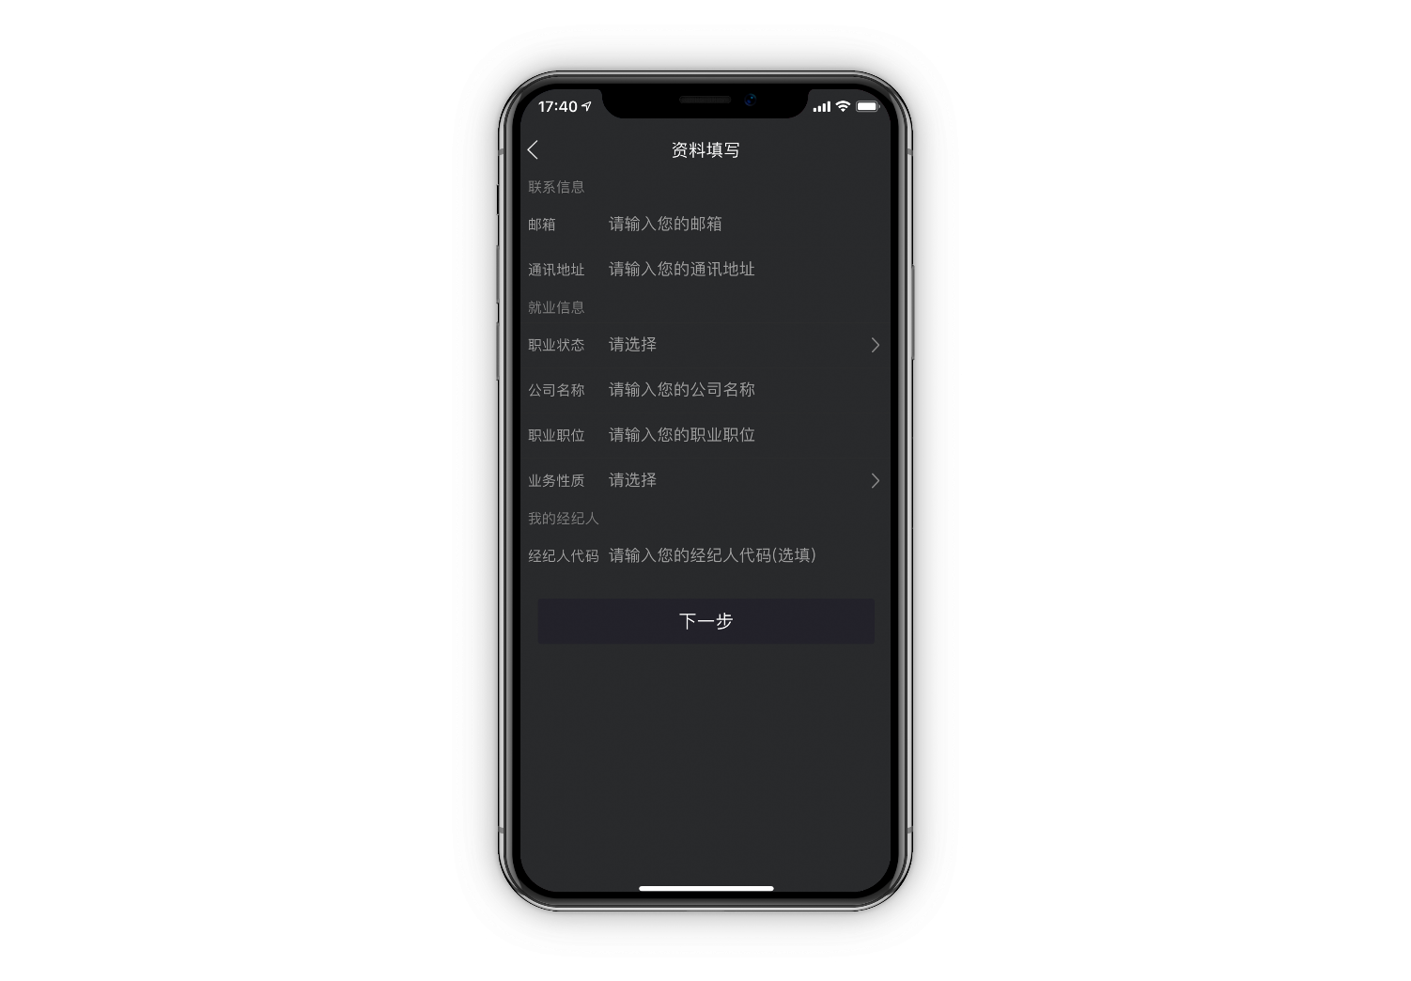
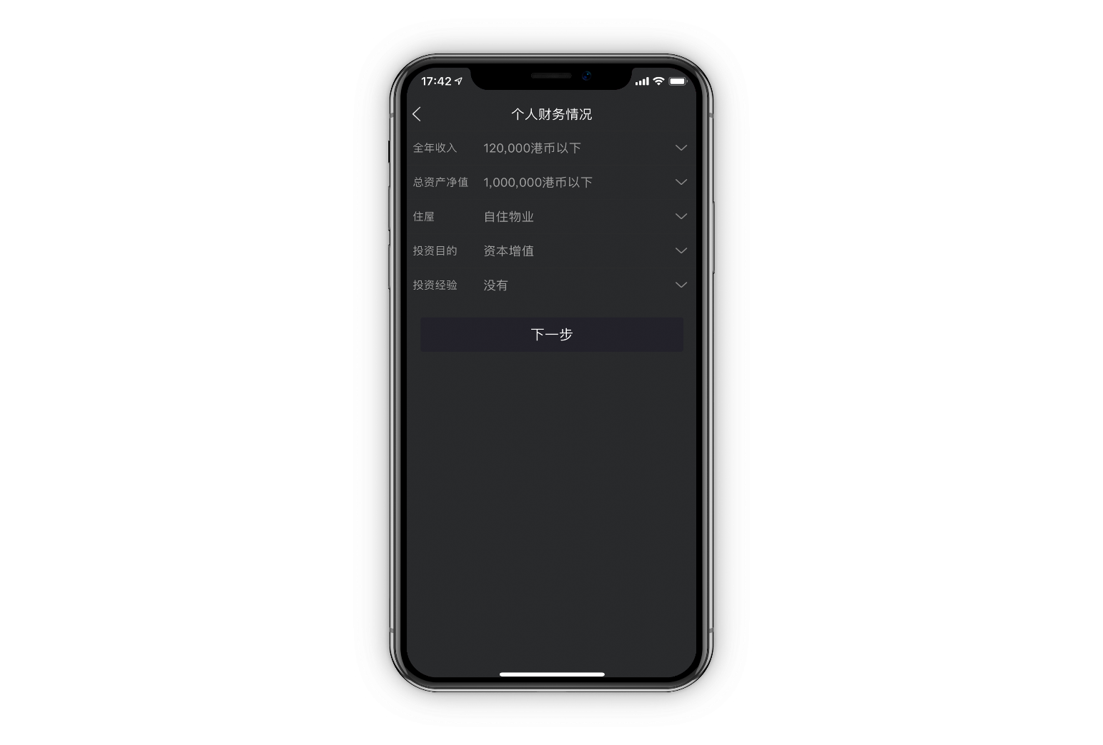
开户流程
步骤五：填写以上的资料的资料并点击下一步
PS:邮箱一定要核对准确，之后开通好账户号码以及密码是发送到邮箱，注意查收
步骤六：直接点击下一步

Slide 6
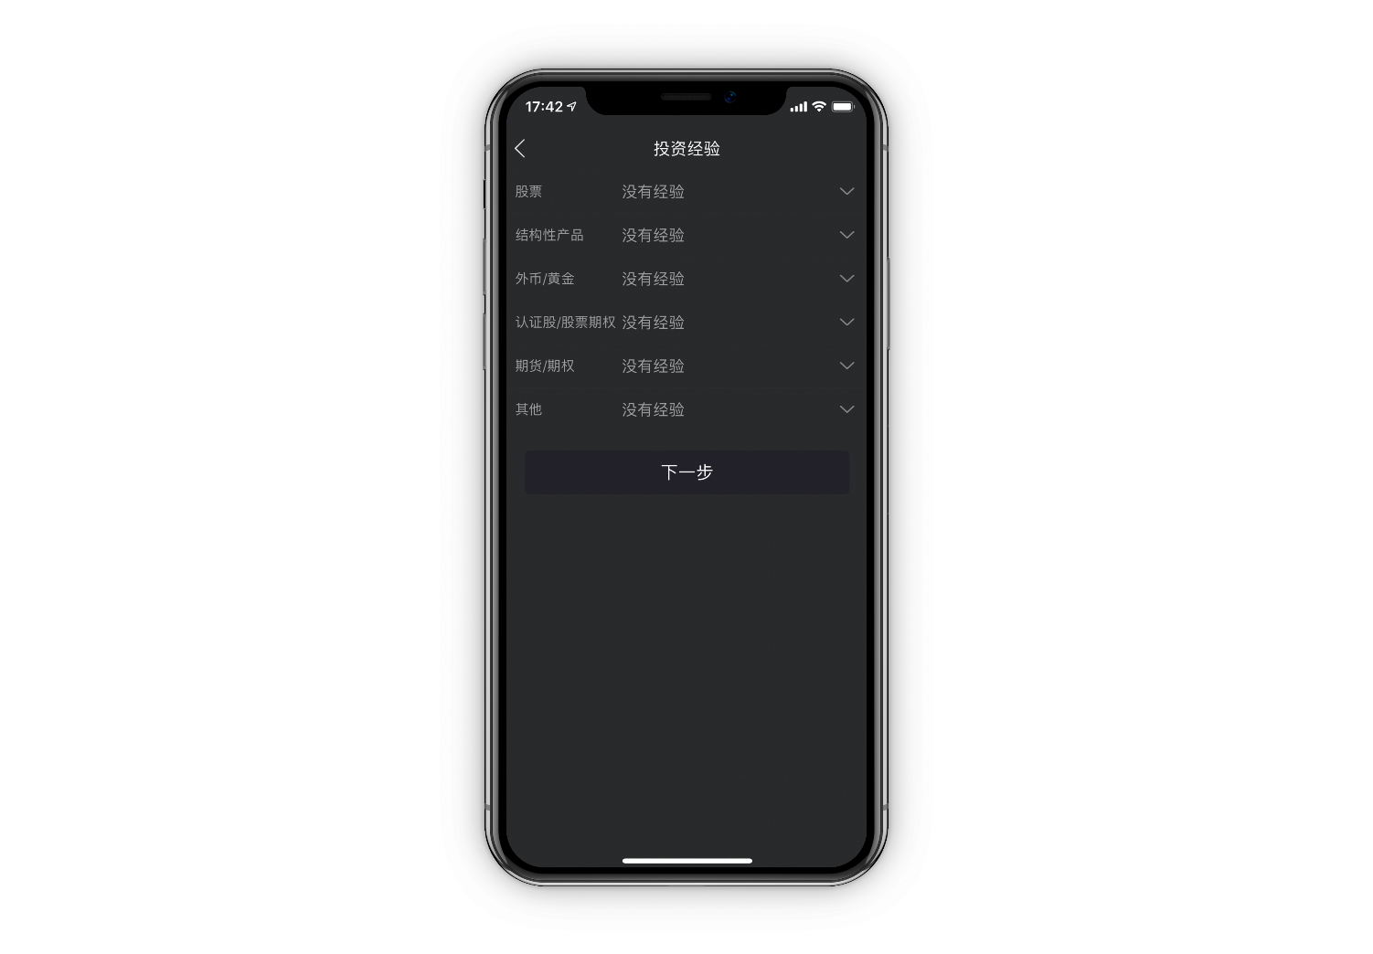
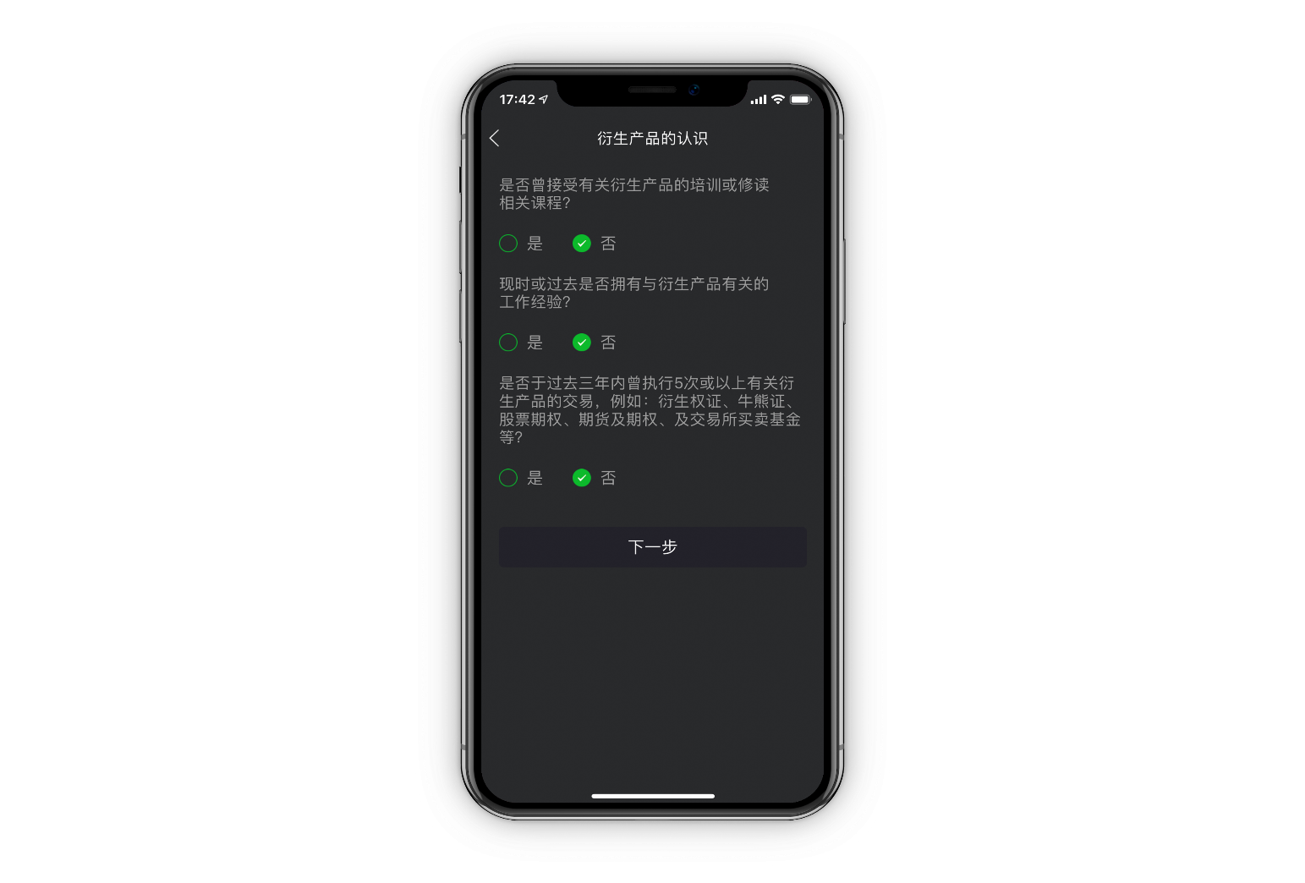
开户流程
步骤七：直接点击下一步
步骤八：直接点击下一步

Slide 7
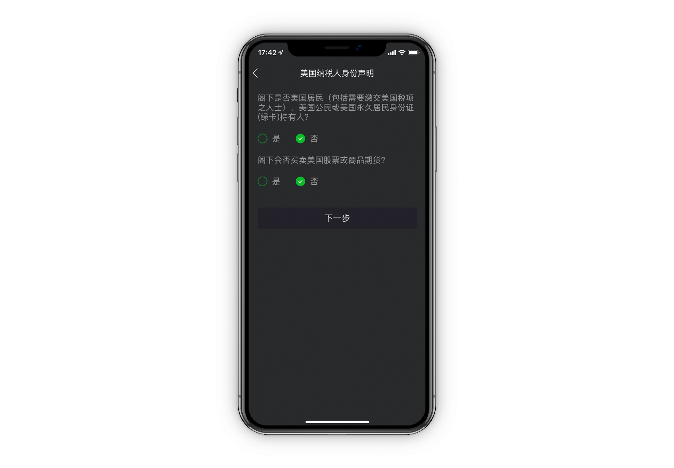
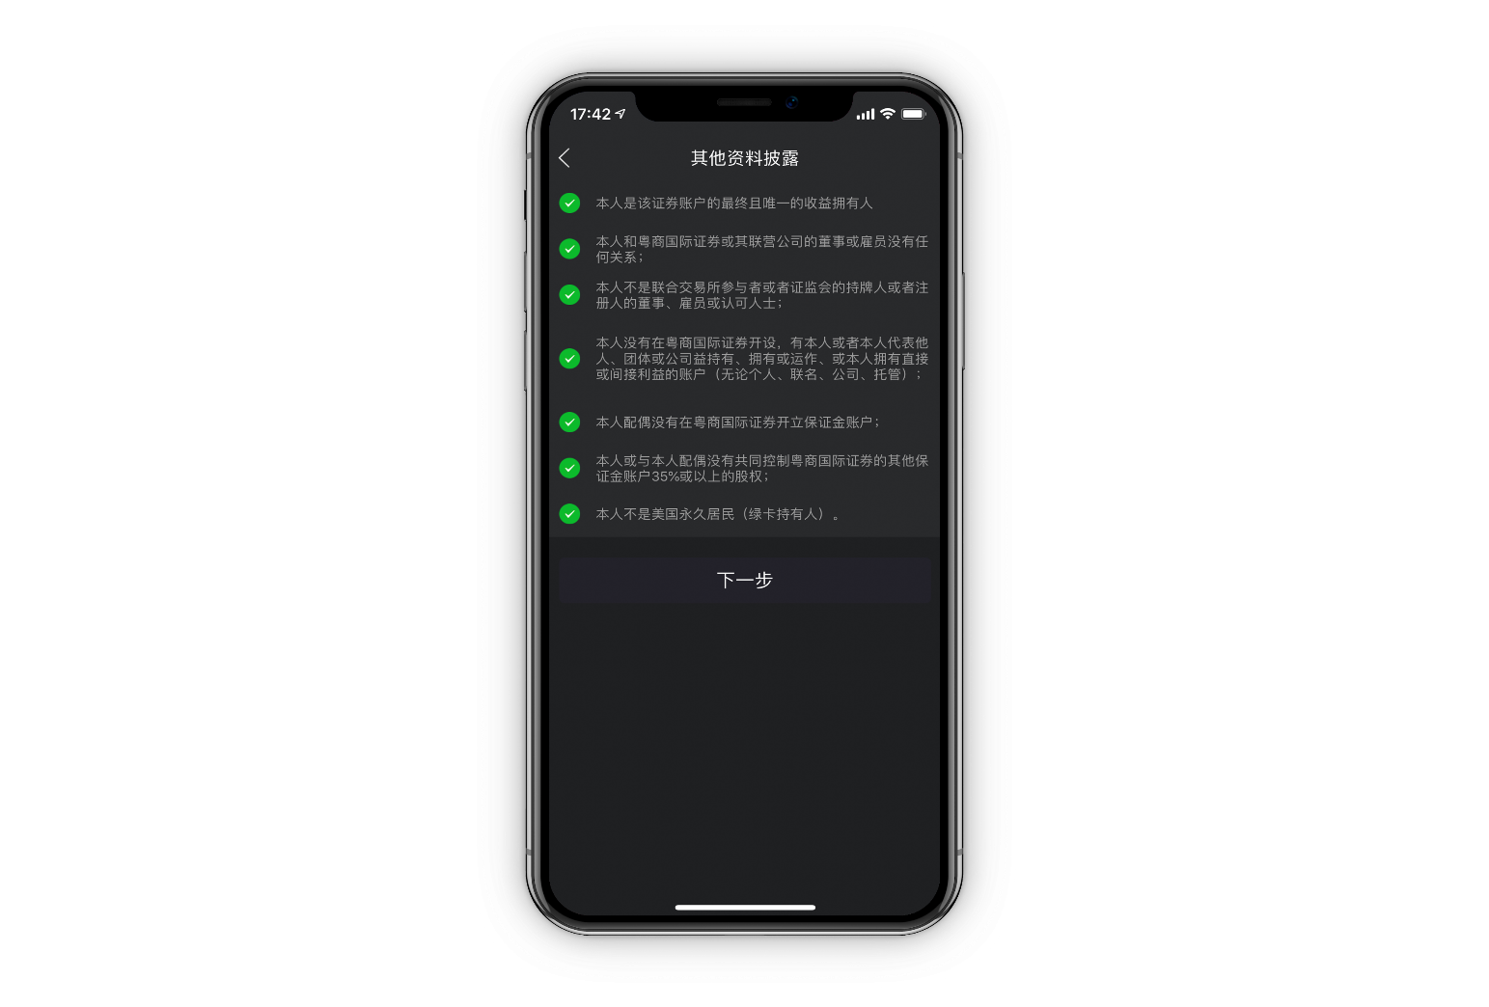
开户流程
步骤九：直接点击下一步
步骤十：直接点击下一步

Slide 8
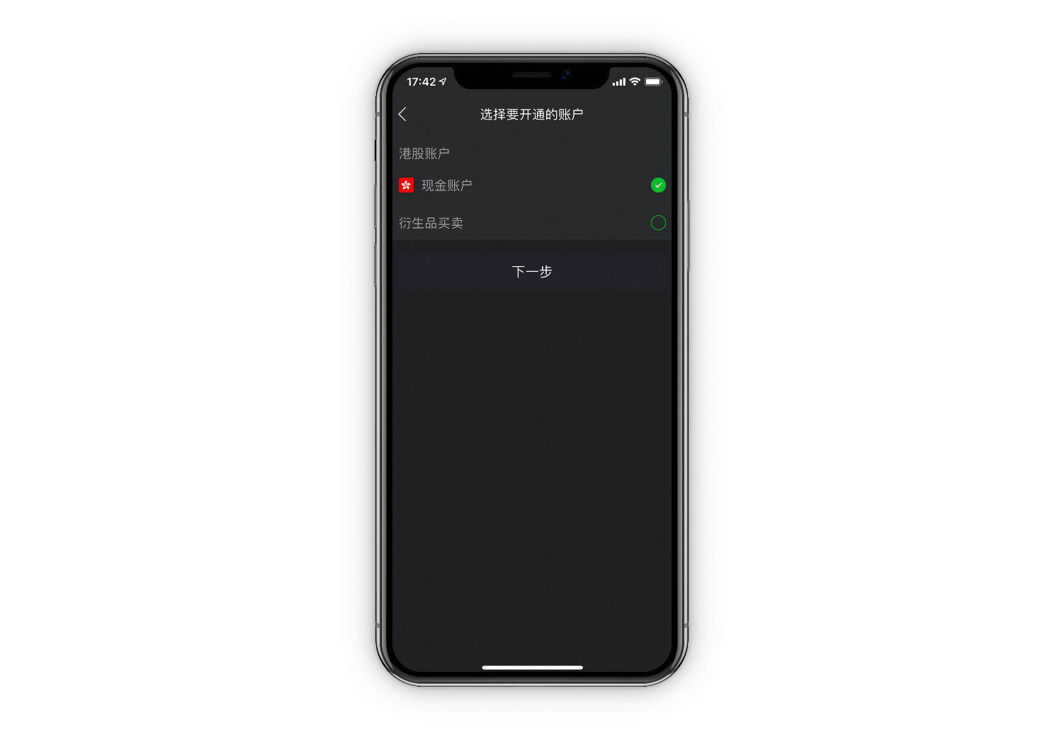
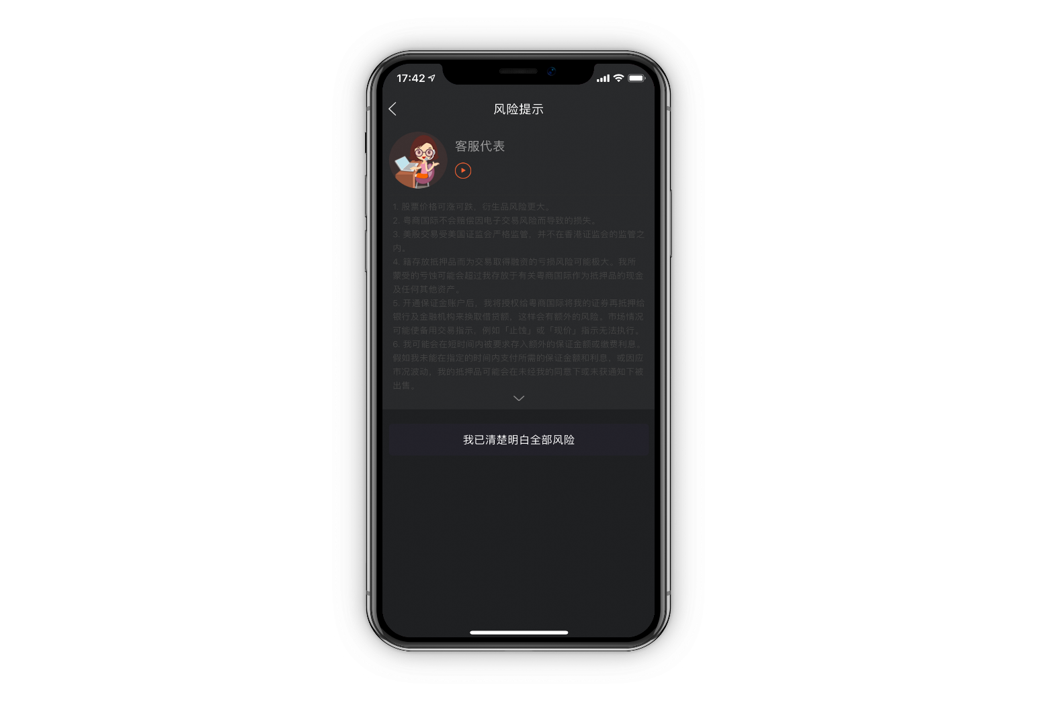
开户流程
步骤十一：选择现金账户并点击下一步
步骤十二：点击我已清楚明白全部风险

Slide 9
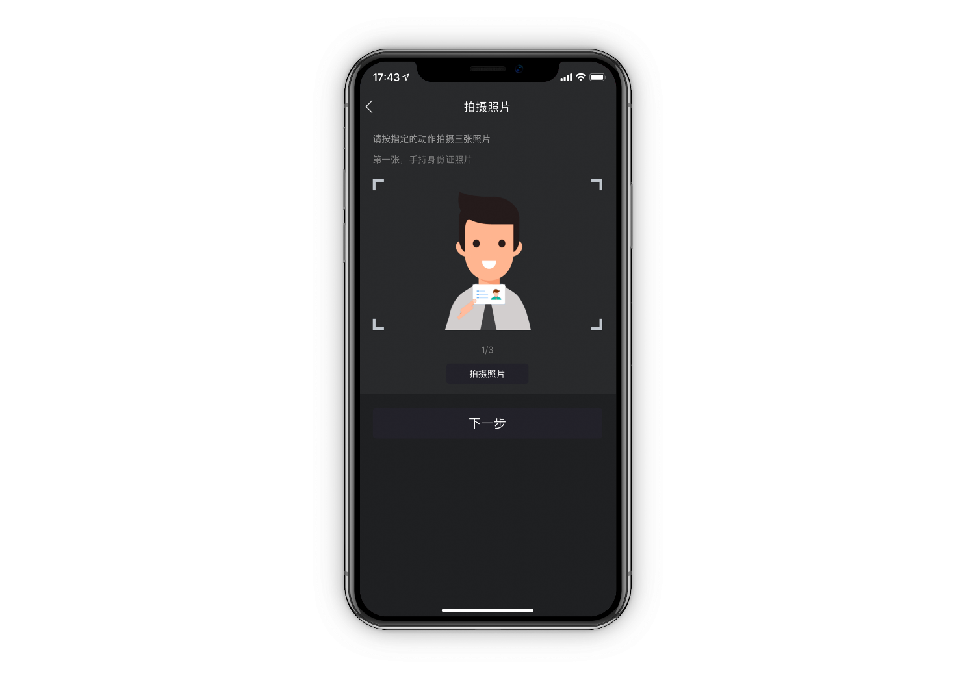
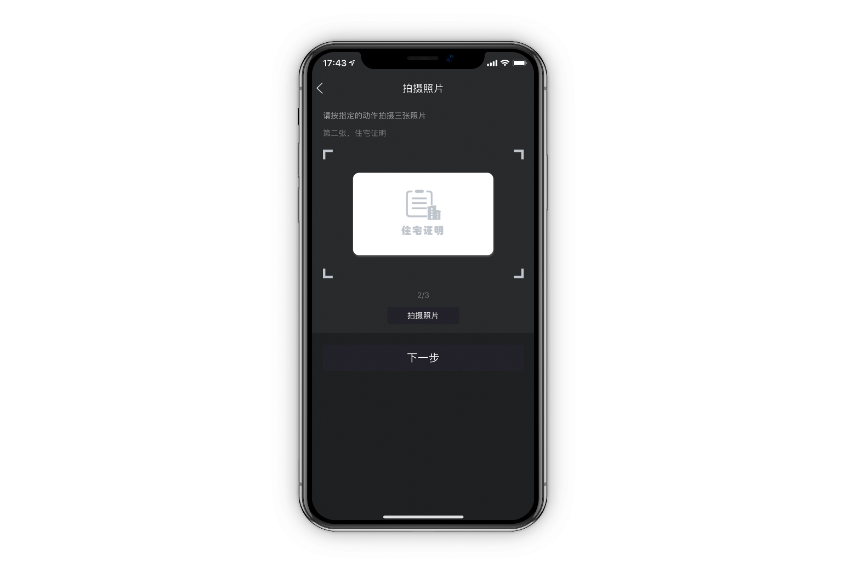
开户流程
步骤十三：拍摄手持身份证照片并点击下一步
步骤十四：拍摄身份证正面并点击下一步

Slide 10
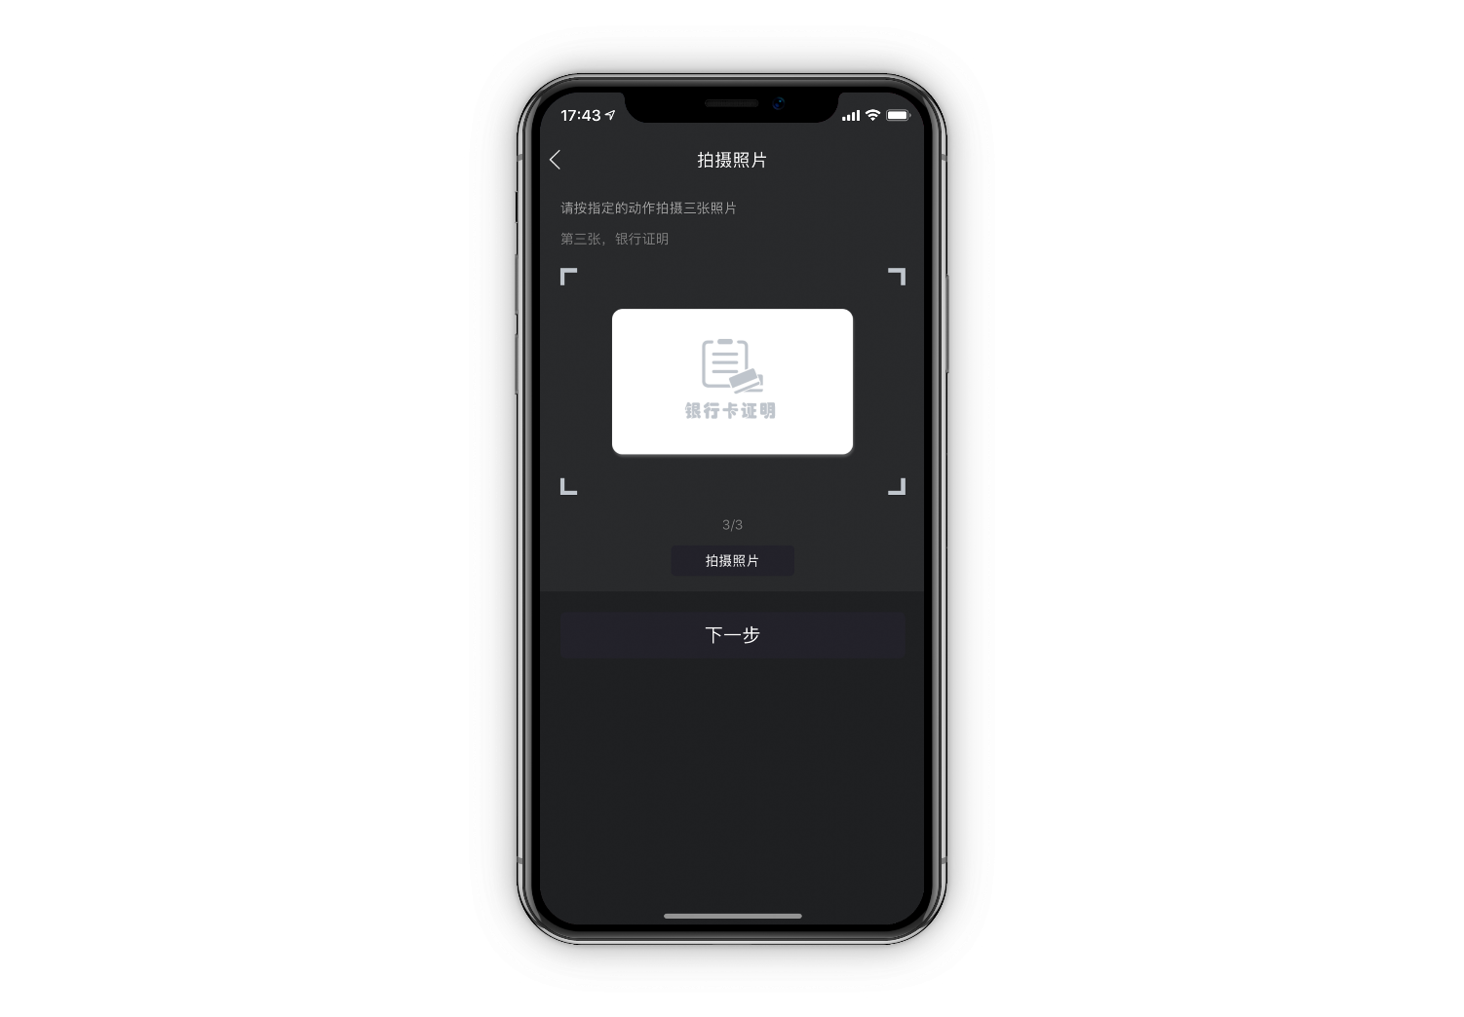
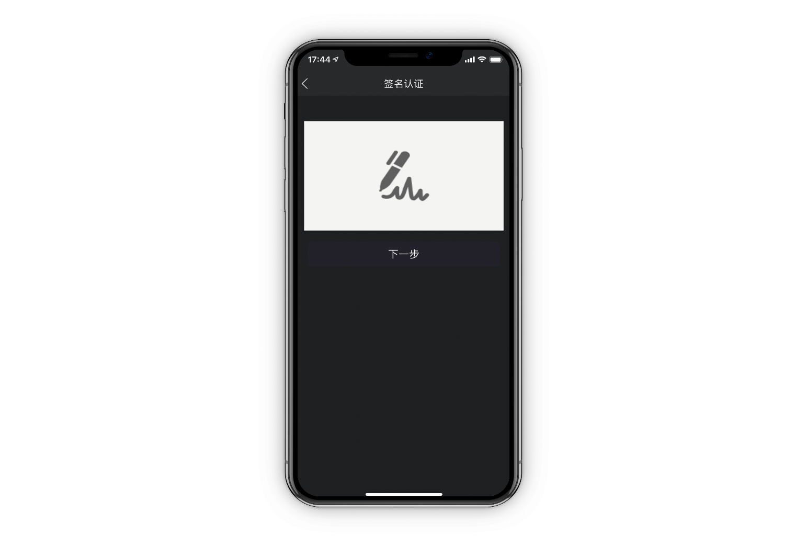
开户流程
步骤十五：拍摄开户申请人名下银行卡正面并点击下一步
步骤十六：点击签名栏跳转签名页面

Slide 11
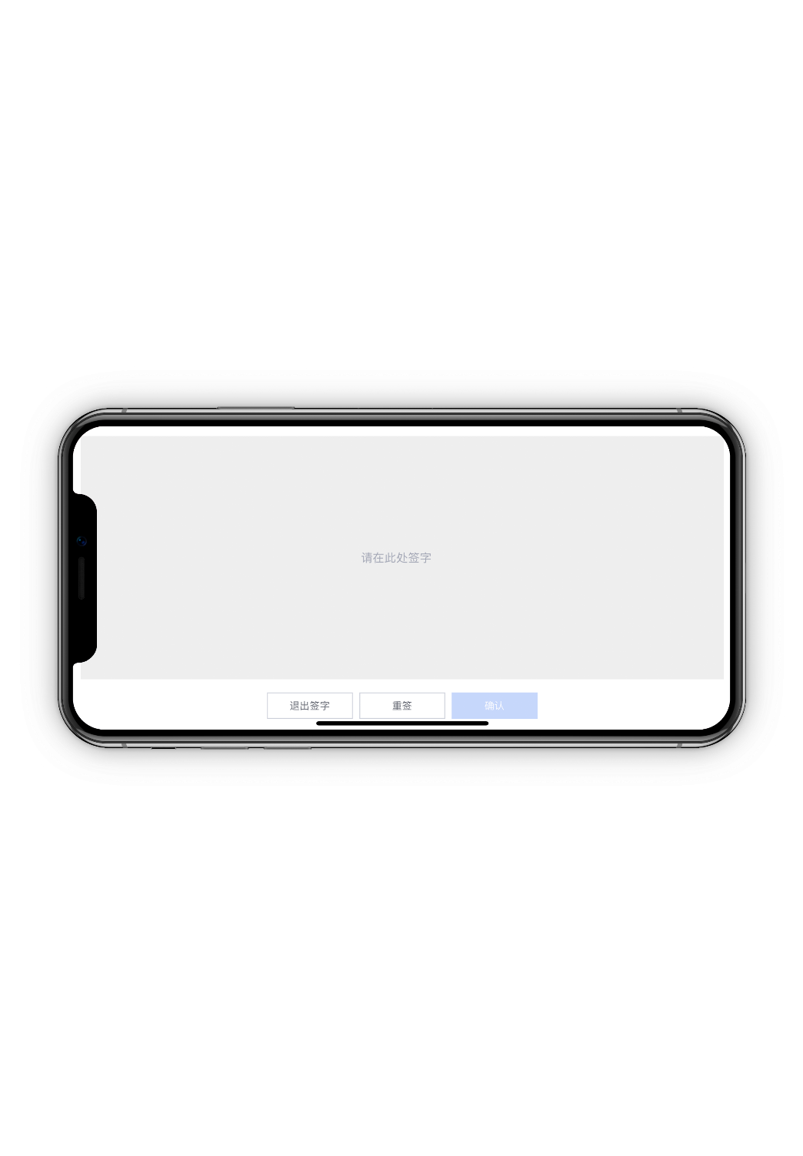
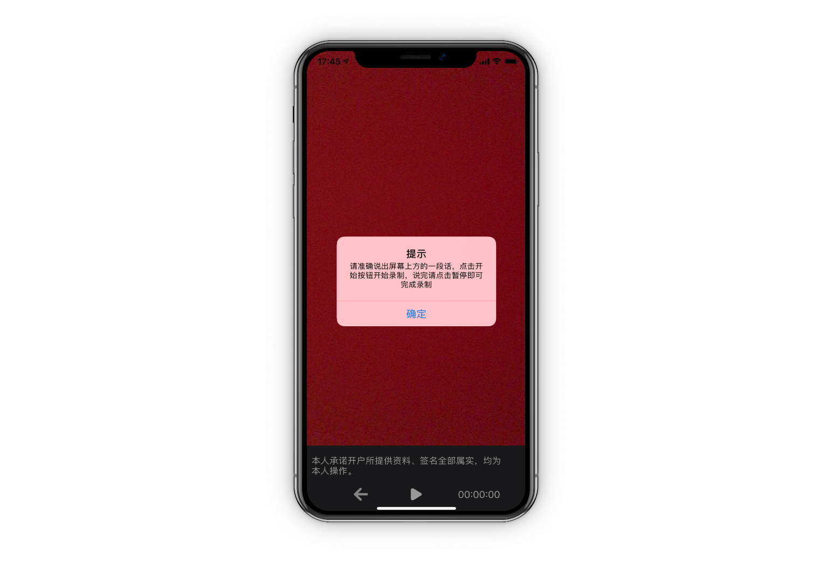
开户流程
步骤十七：工整签名并点确认
步骤十八：进行录音、录像
拍摄正面并朗读：“本人承诺开户所提供资料、签名全部属实，均为本人操作。”

Slide 12

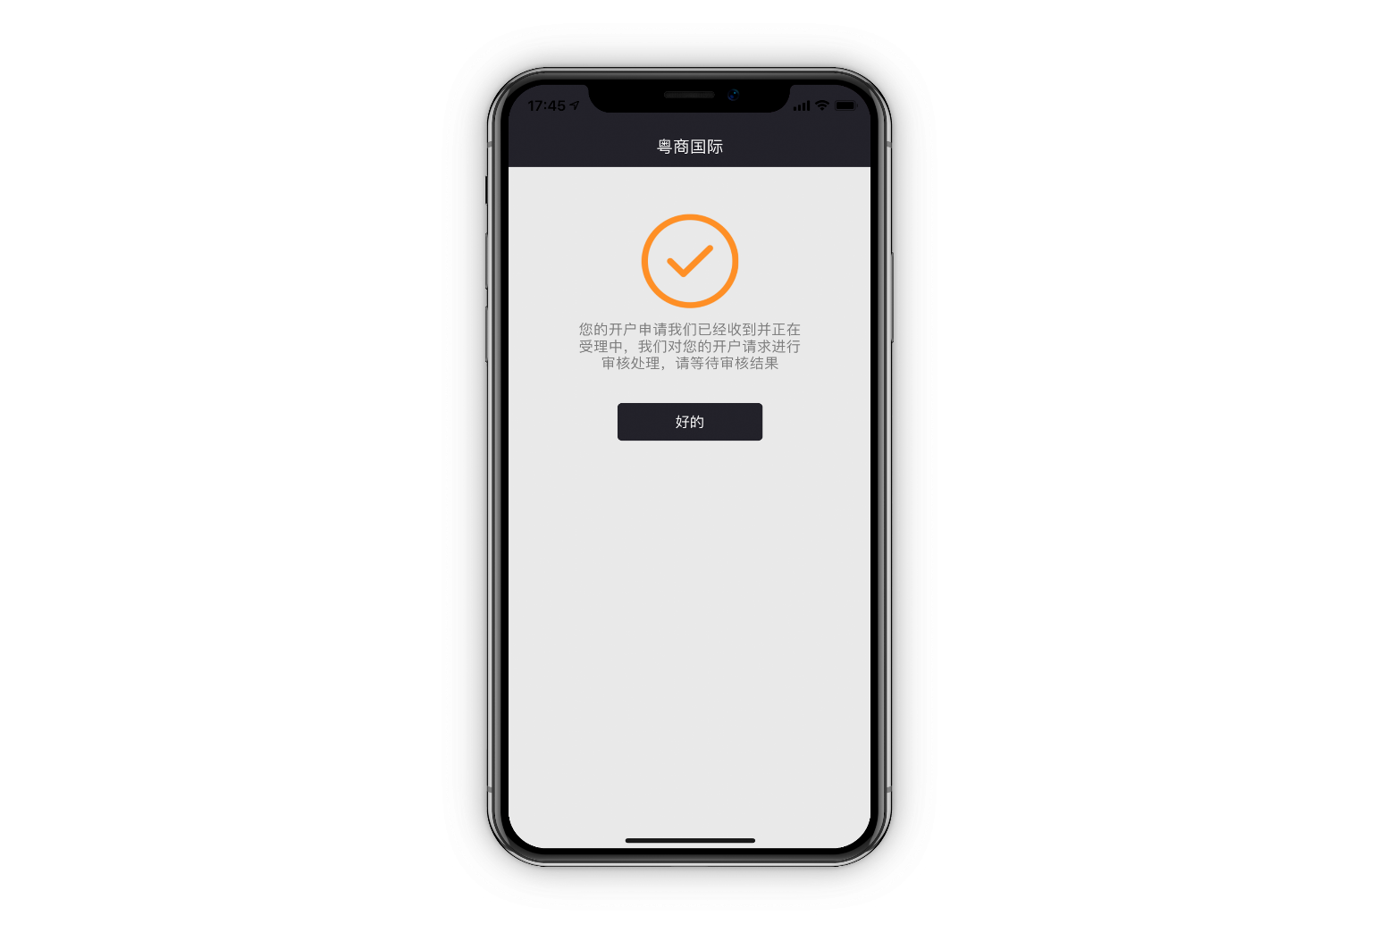
开户流程
步骤十九：录音录像完成后点击绿色√
步骤二十：开户完成后，账号及密码会于3-5个工作日发送至申请人邮箱

Slide 13
登 录 流 程
APP下载
微信公众号

Slide 14
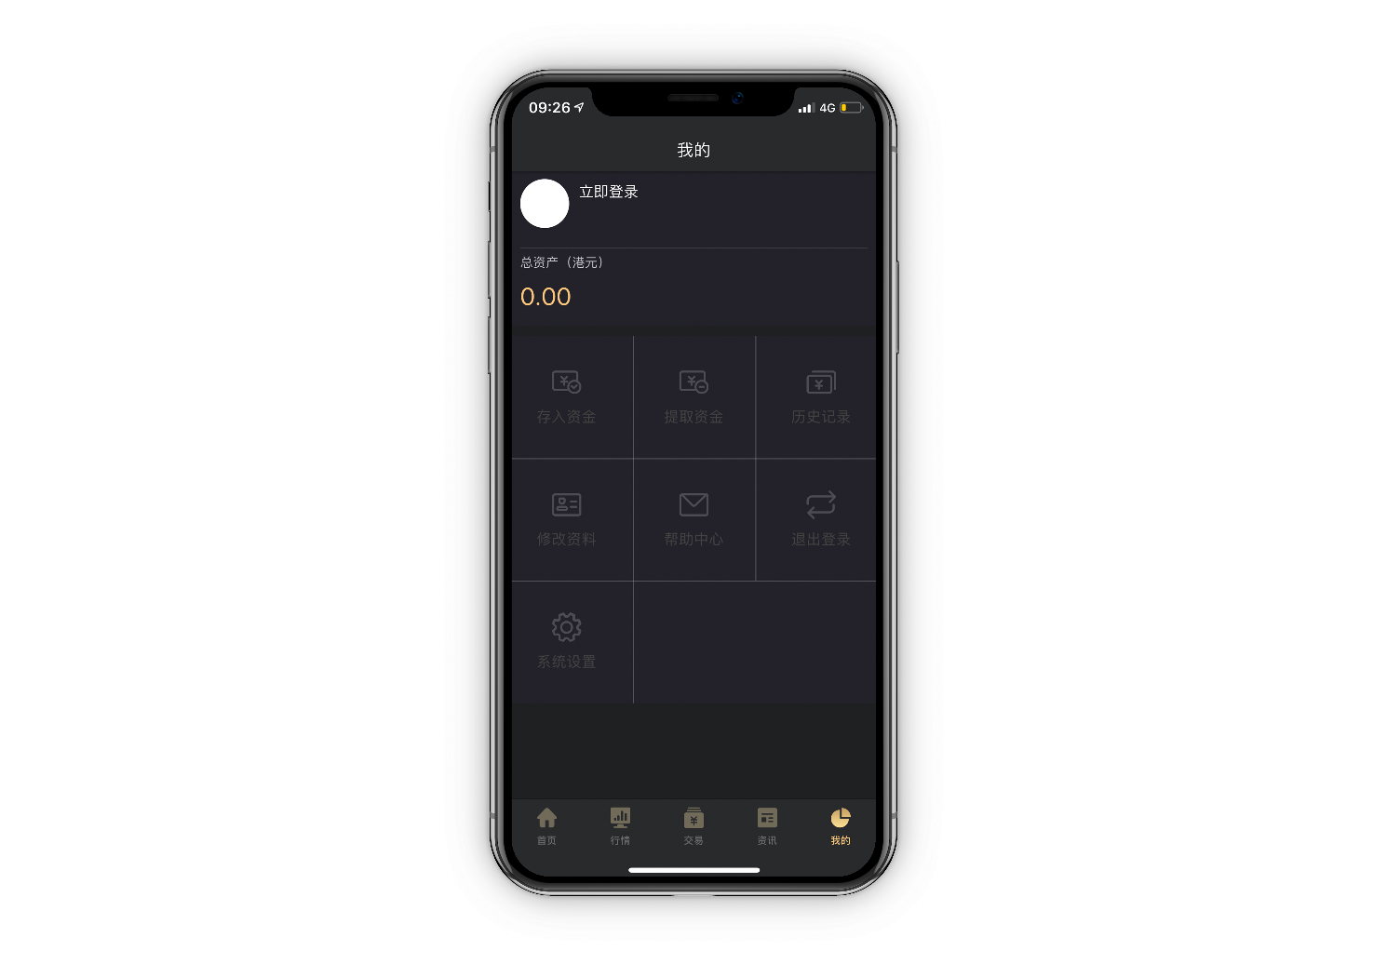
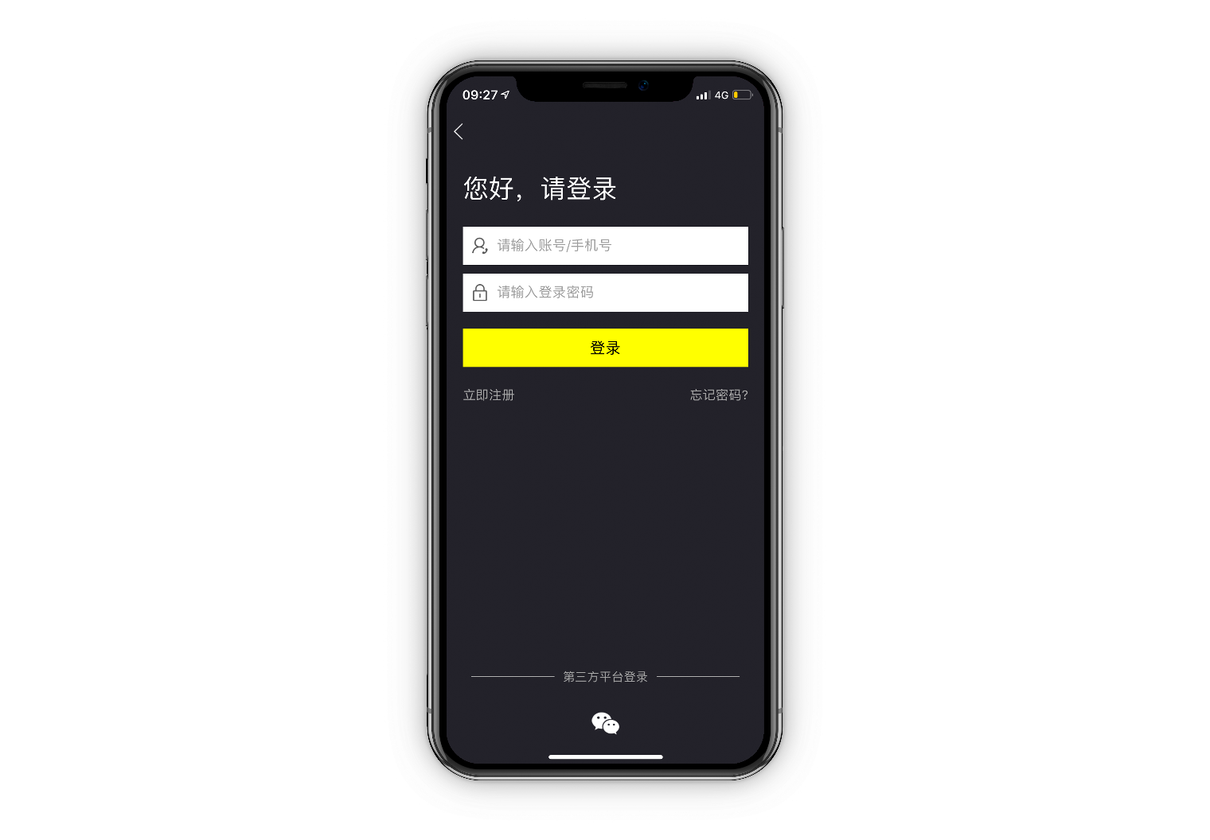
登录流程
步骤一：点击立即登录
步骤二：选择登录方式

Slide 15
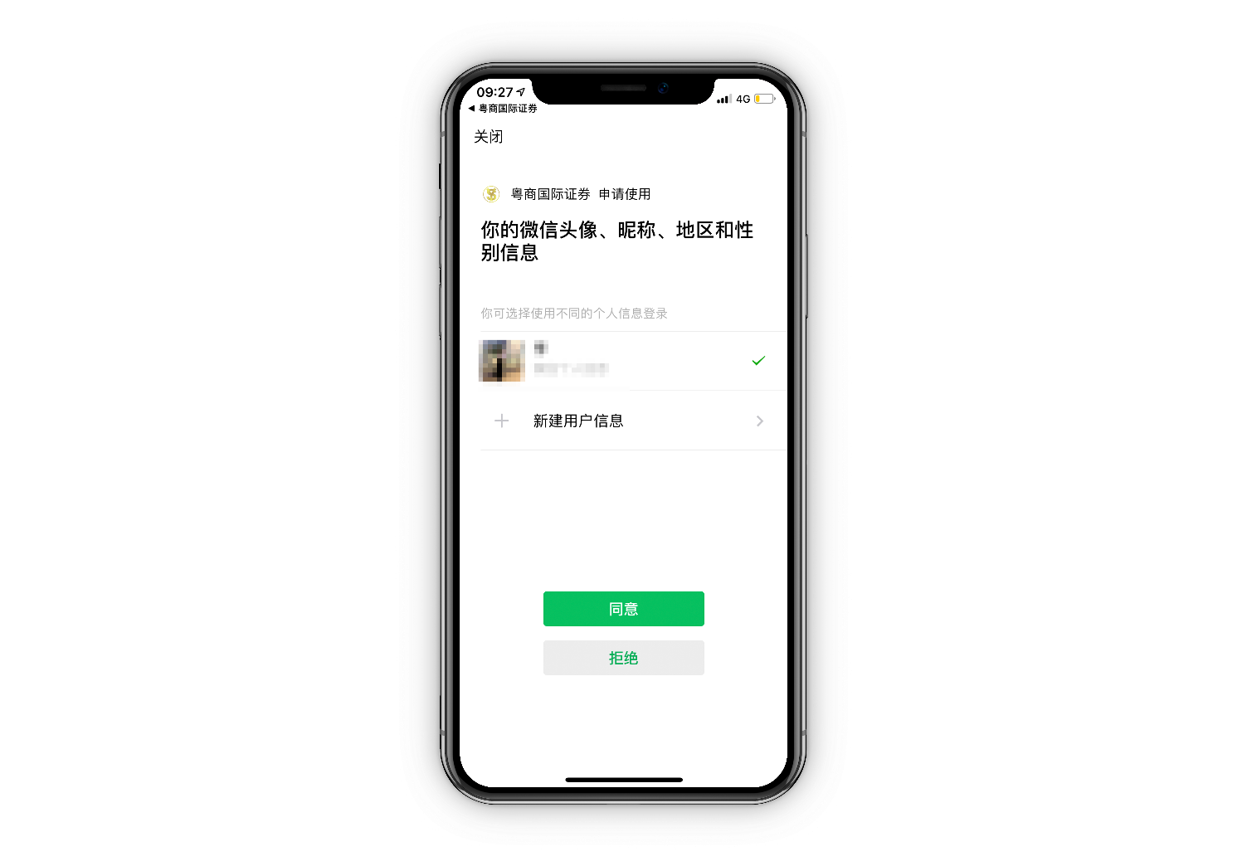
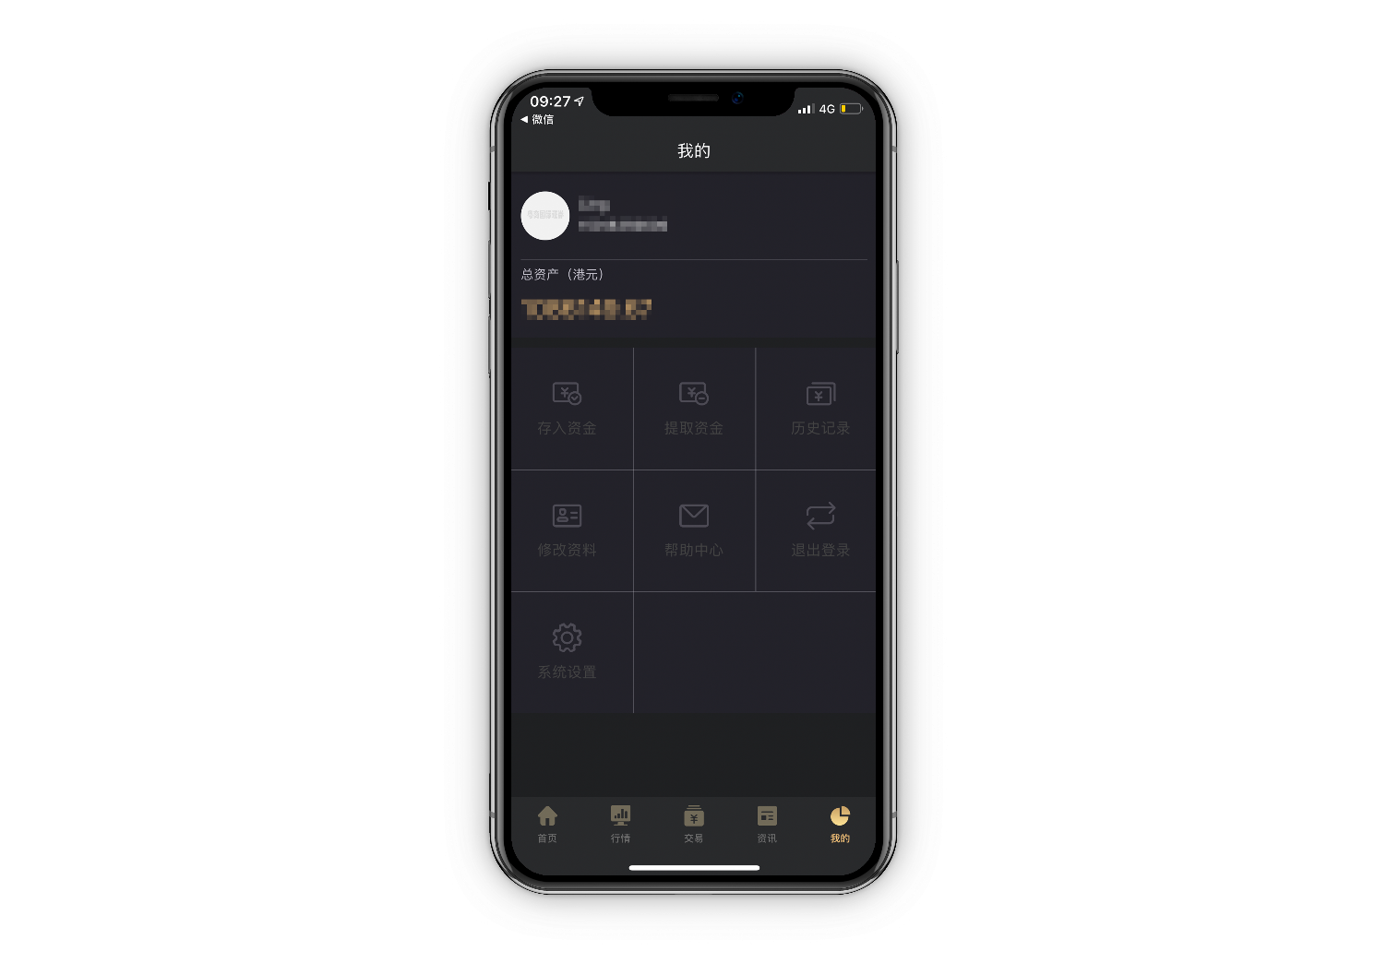
登录流程
步骤三：登录
步骤四：登录之后显示

Slide 16
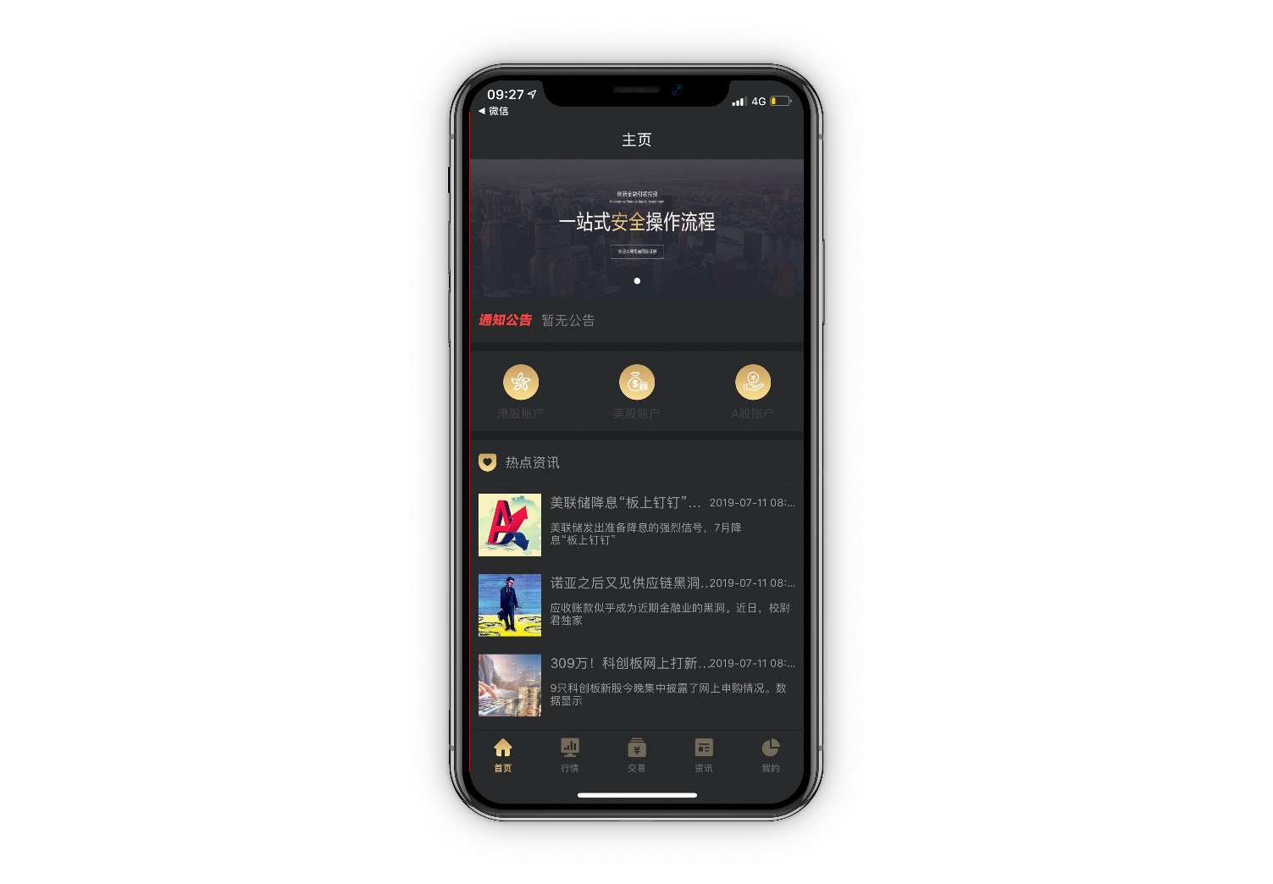
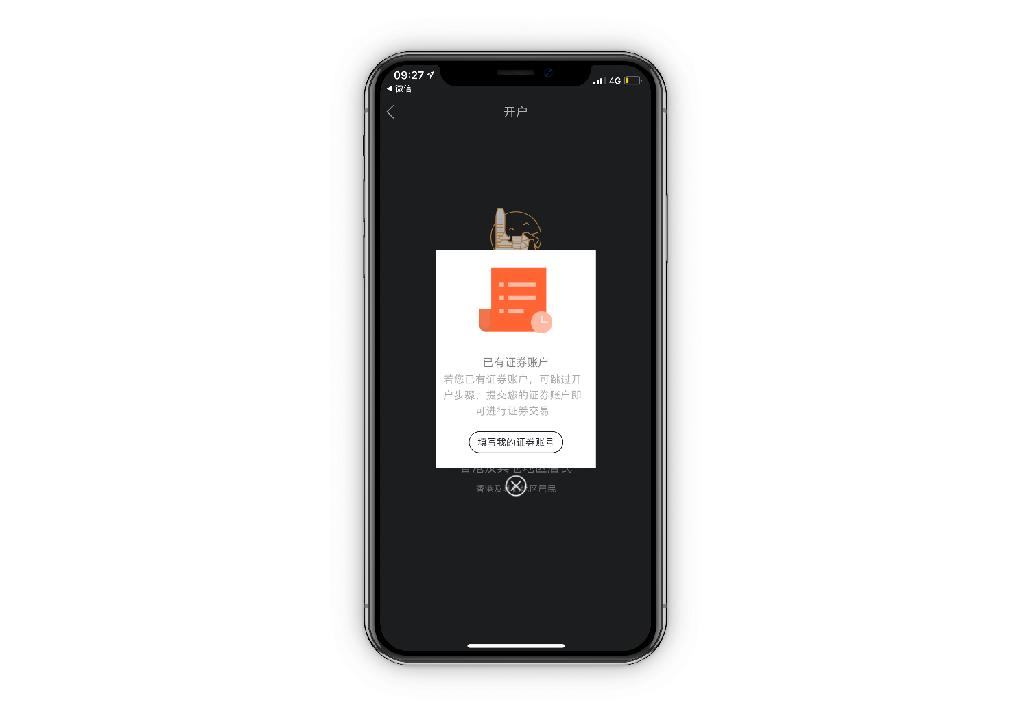
登录流程
步骤五：点击港股账户
步骤六：直接填写我的证券账号

Slide 17
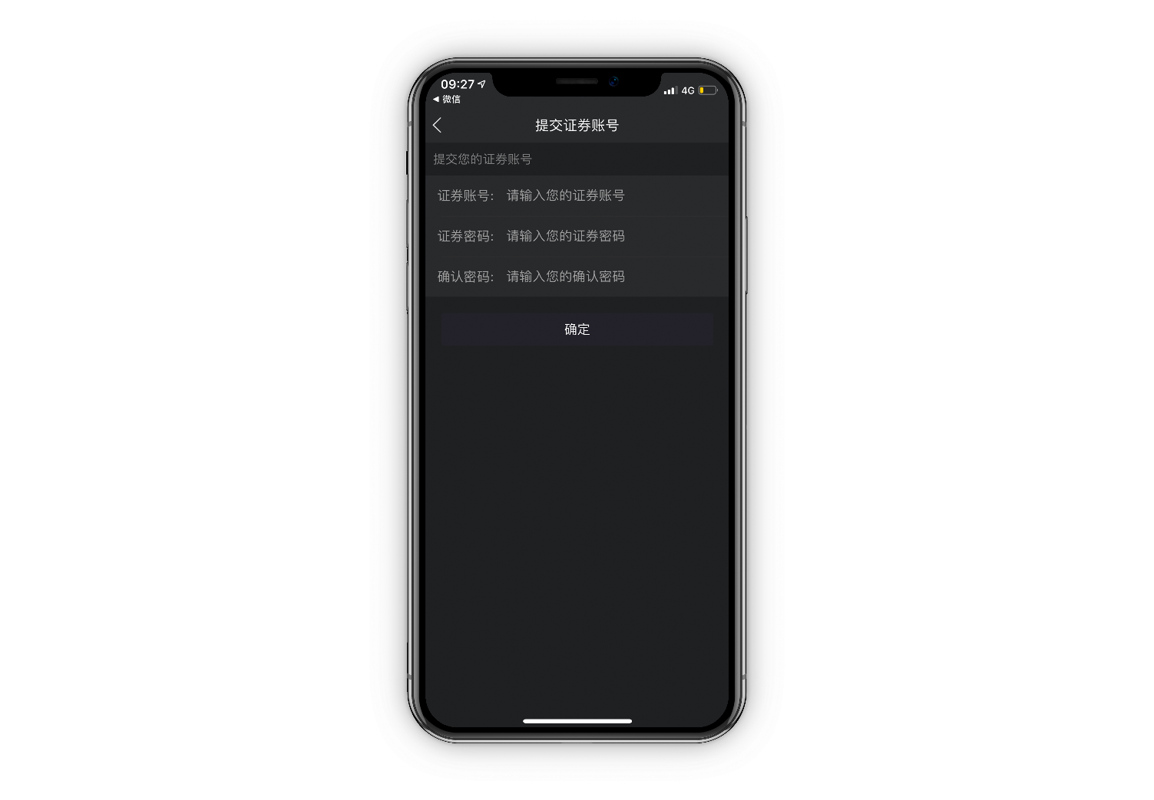

登录流程
步骤七：填写账号密码，点击确定
步骤八：点击交易

Slide 18
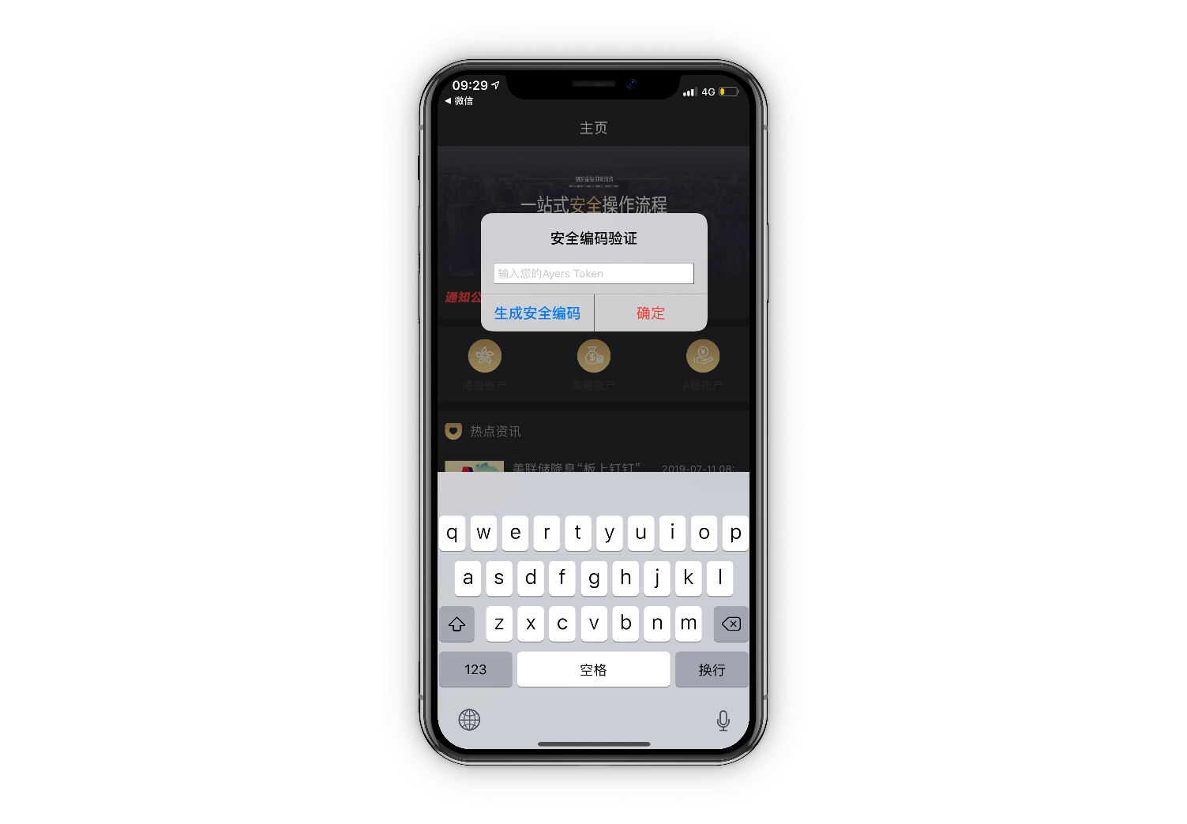
登录流程
步骤九：需要填写编码验证

Slide 19


下载粤商保安编码
安卓版
IOS版

Slide 20
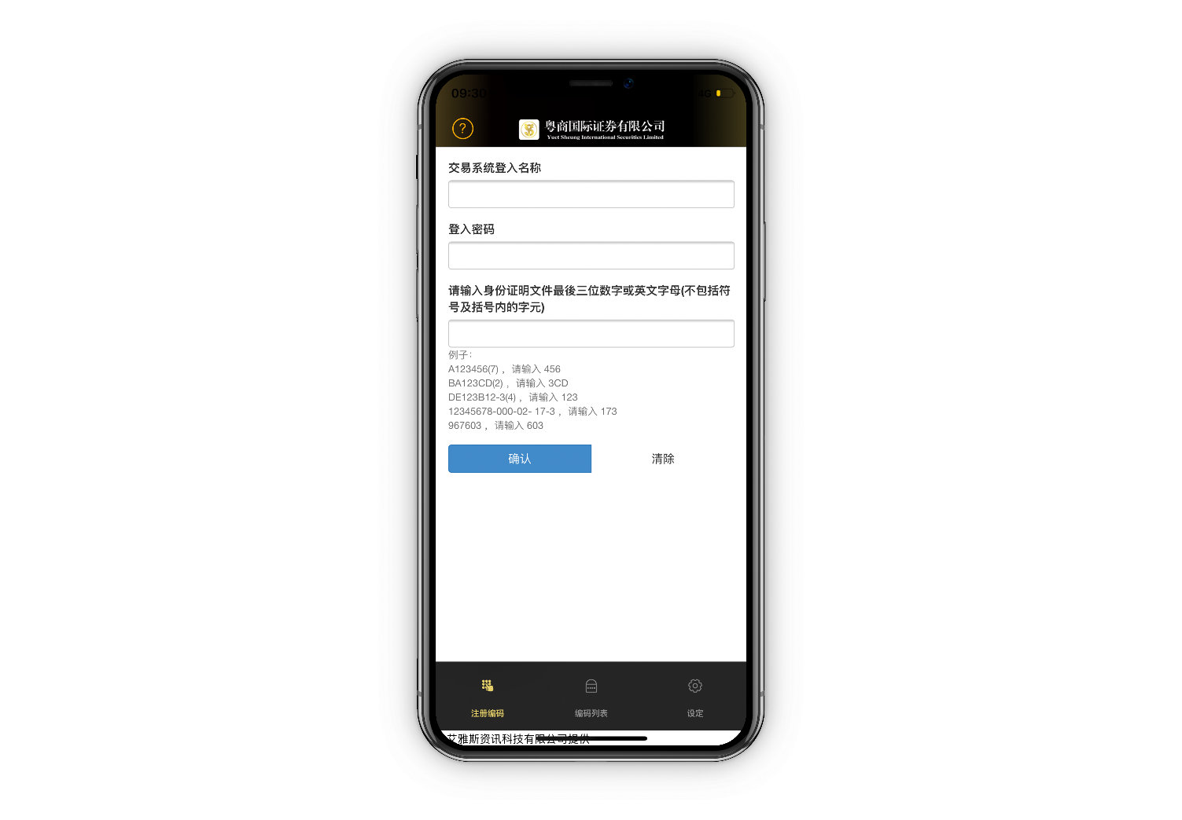
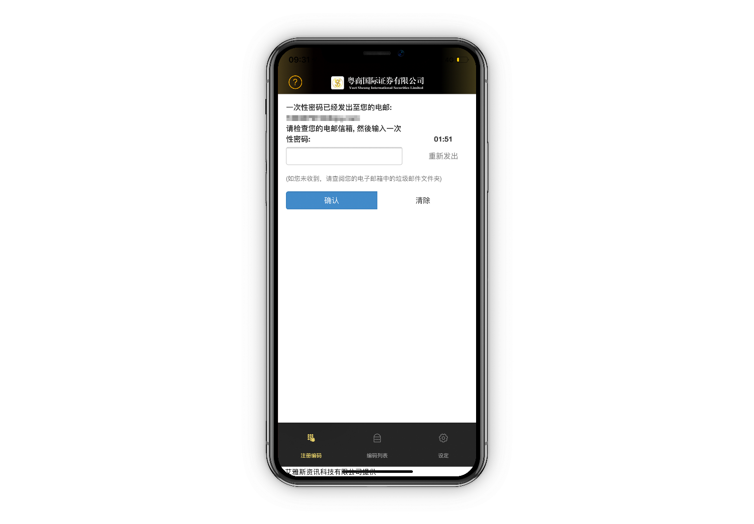
登录流程
步骤十：填写账户、密码和身份证后三位
步骤十一：填写发送到邮箱（开户时填写的）的验证码

Slide 21
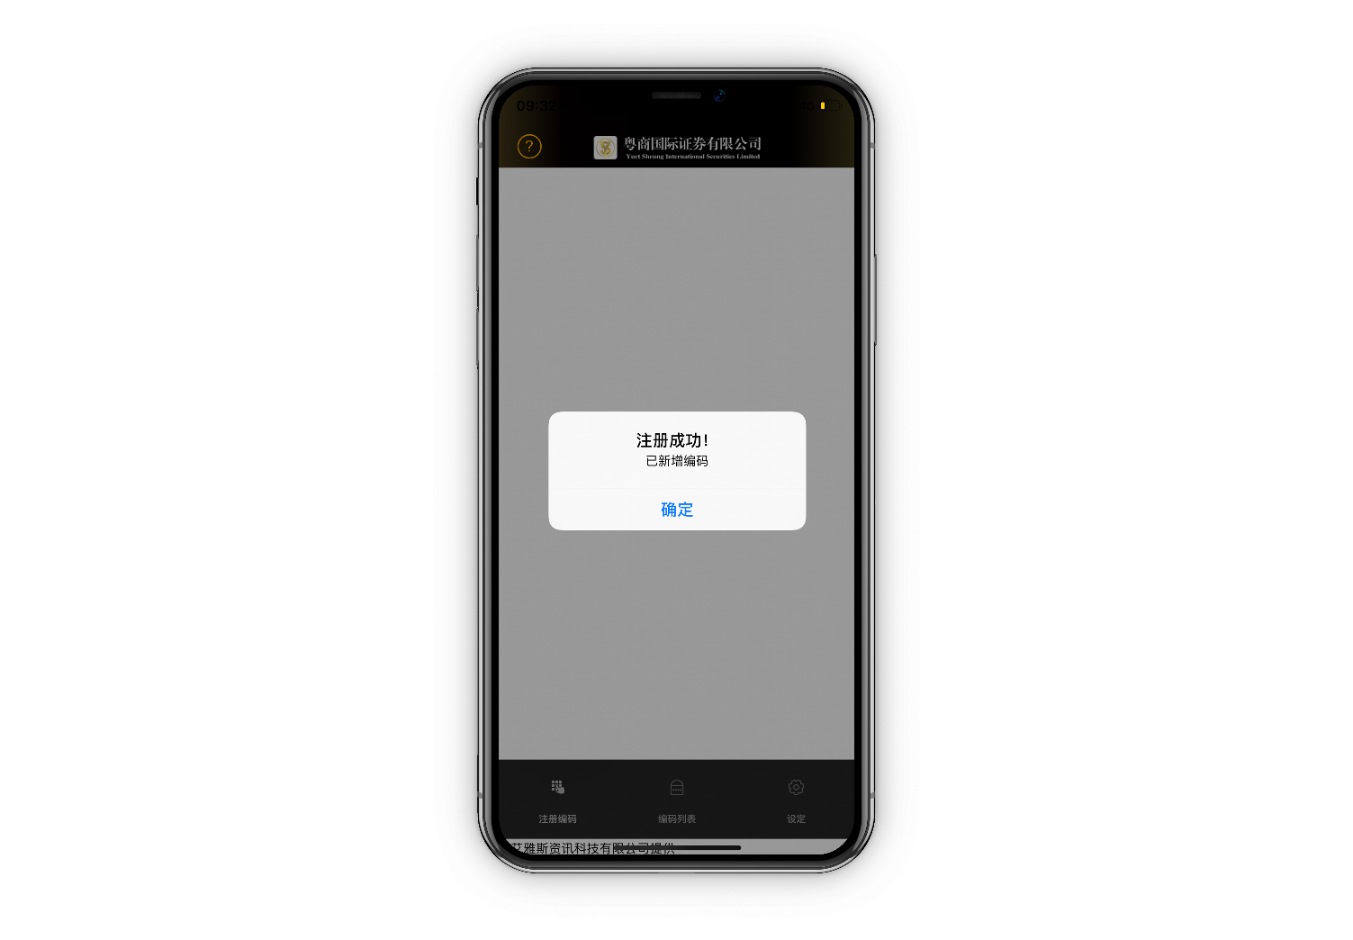
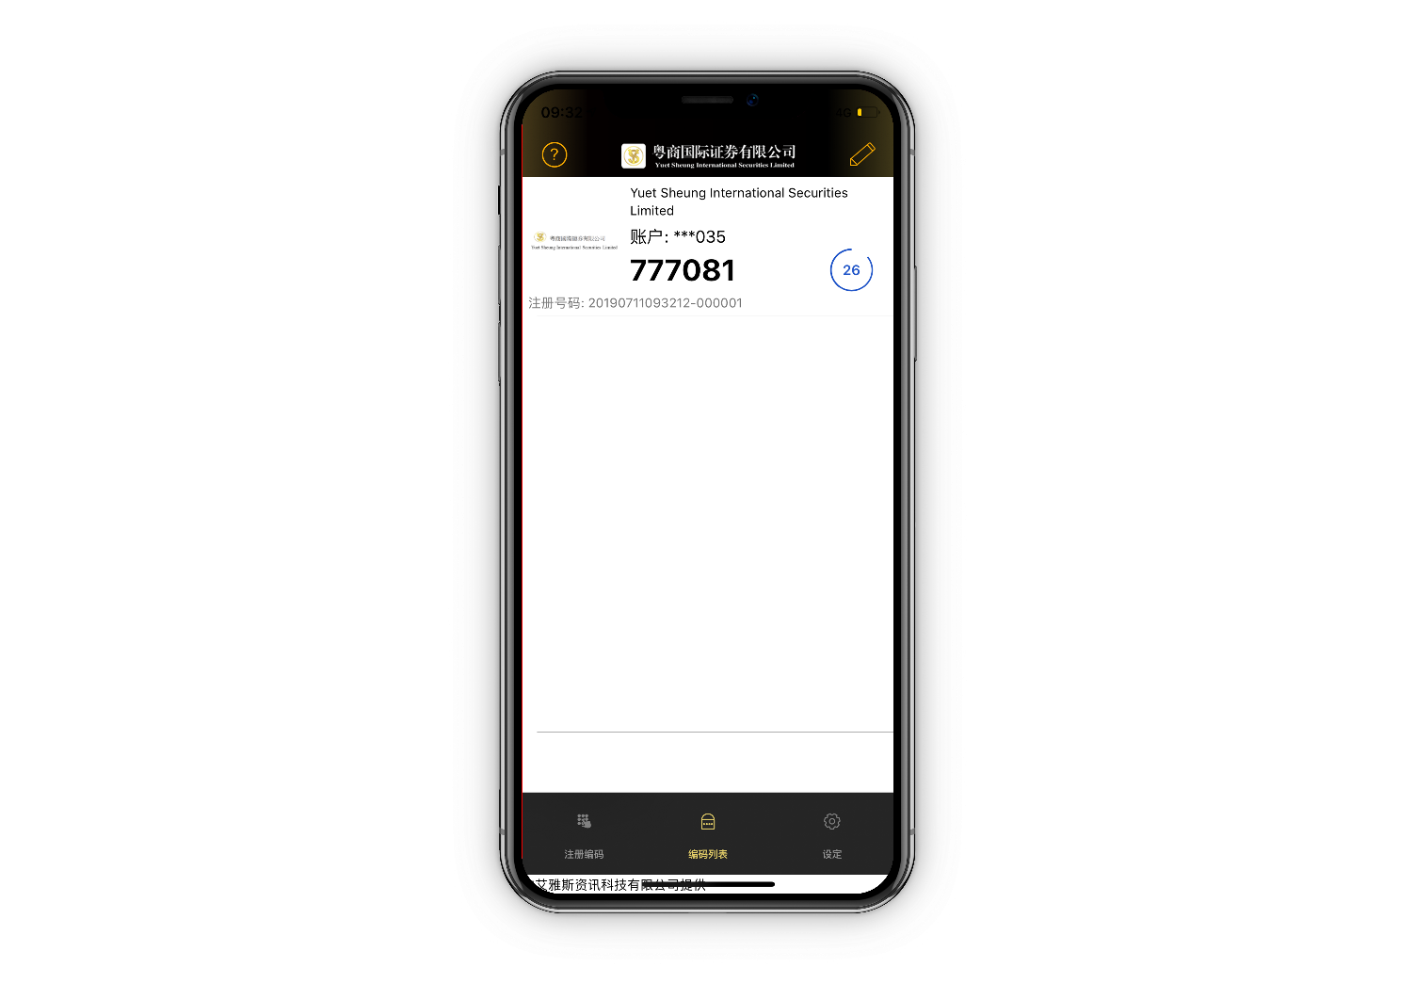
登录流程
步骤十二：点击确定
步骤十三：点击编码列表，把显示的一次性验证码60秒之内复制到APP交易页面

Slide 22
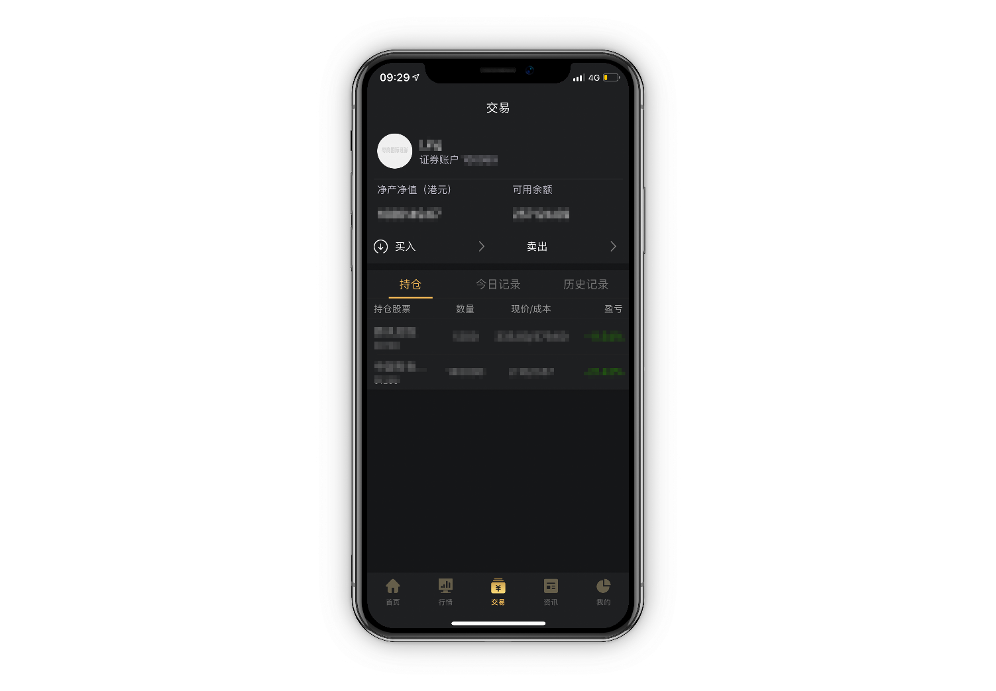
登录流程
步骤十四：登录成功

Slide 23
谢谢观看
APP下载
微信公众号

